Slide 1
Thuốc kháng virus

Slide 2
NỘI DUNG TỔNG QUÁT CHƯƠNG TRÌNH
MÔN HỌC: HÓA DƯỢC PHẦN LÝ THUYẾT
TT | Tên bài học | Số tiết
1 | Thuốc giảm đau và thuốc giảm đau, hạ sốt, chống viêm | 4
2 | Thuốc điều trị ho, hen và thuốc long đờm | 2
3 | Thuốc tác dụng lên hệ thần kinh giao cảm và phó giao cảm | 4
 | …….
9 | Thuốc kháng sinh | 8
10 | Thuốc điều trị nấm và các bệnh do ký sinh trùng | 3
11 | Thuốc lợi tiểu | 2
12 | Thuốc kháng vius | 1
 | Tổng | 45

Slide 3
MỤC TIÊU
1
Kể tên được các nhóm thuốc kháng virus.
2
TB được tính chất lý vật lý, hóa học, các PP ĐT và ĐL
các thuốc kháng virus.

Slide 4
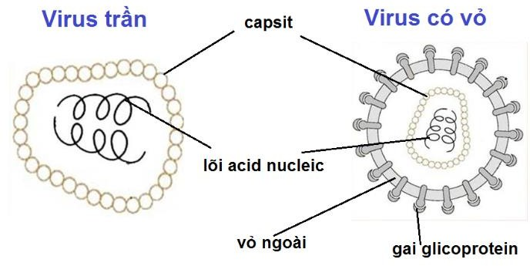
ĐẠI CƯƠNG
Đặc điểm của virus:
Virus là VSV chưa có cấu tạo TB
Cấu tạo đơn giản chỉ có 1 acid nucleic
Ký sinh trong tế bào sống
Sử dụng bộ máy sinh hóa của tế bào chủ
Gây nhiều bệnh nguy hiểm

Slide 5
PHÂN LOẠI THUỐC KHÁNG VIRUS
Các dẫn chất kiểu nucleosid: zidovudin, zalcitabin, lamivudin, ribavirin, idoxuridin, trifluridin.
Dẫn chất của guanin: acyclovir, ganciclovir, penciclovir, famciclovir...
Các dẫn chất của adamantan: amantadin, rimantadin...
Một số dẫn chất khác: 9-clorotibo, foscarnet, oseltamivir, các interferon, indinavir, nelfinavir, ritonavir...

Slide 6
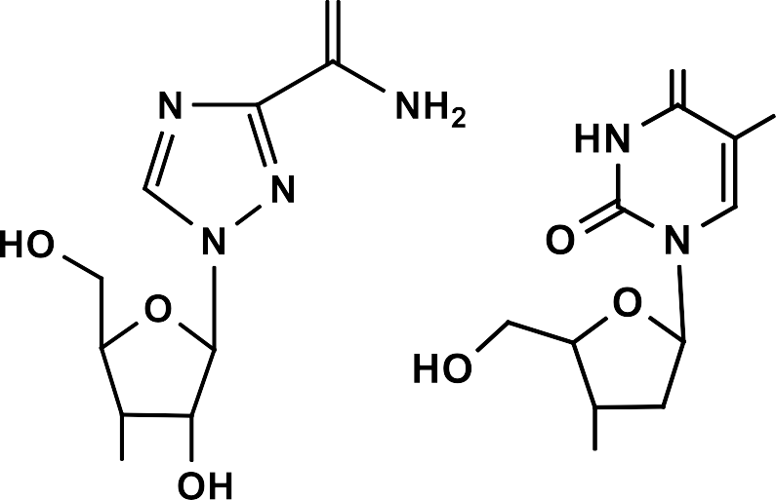
PHÂN LOẠI THUỐC KHÁNG VIRUS
Dẫn chất kiểu nucleosid:
Cấu trúc giống Nucleosid: 1 base nitơ + 1 đường 5 cạnh
Chiếm chỗ Nucleosid thật trong nhân đang tổng hợp của virus
Zidovudin (AZT)
Lamivudin (3TC)
Ribavirin
Idoxuridin

Slide 7
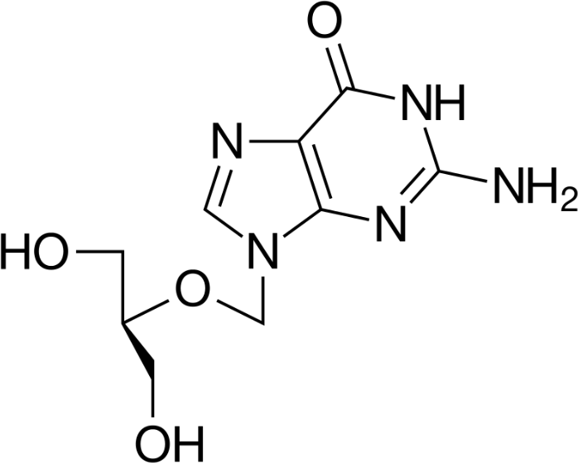
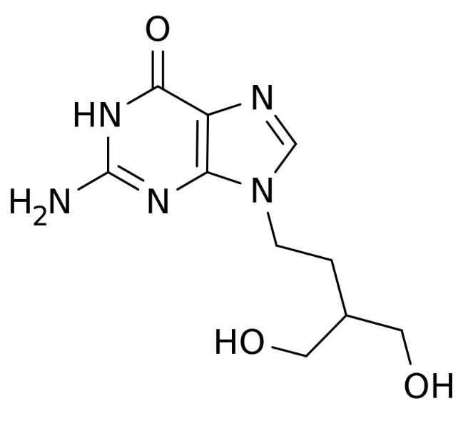
PHÂN LOẠI THUỐC KHÁNG VIRUS
Dẫn chất của guanin
: Acyclovir, ganciclovir, penciclovir, famciclovir…
Guanin
Acyclovir
Ganciclovir
Penciclovir

Slide 8
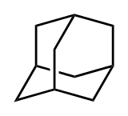
PHÂN LOẠI THUỐC KHÁNG VIRUS
Dẫn chất của adamantan (3 vòng cyclohenxan):
Amantadin, rimantadin, memantin
Amantadin
Rimantadin
Memantin

Slide 9
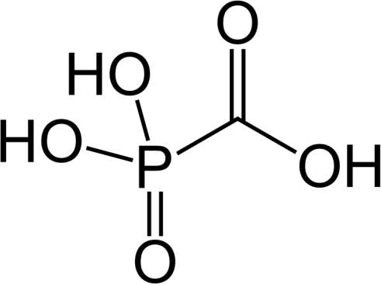
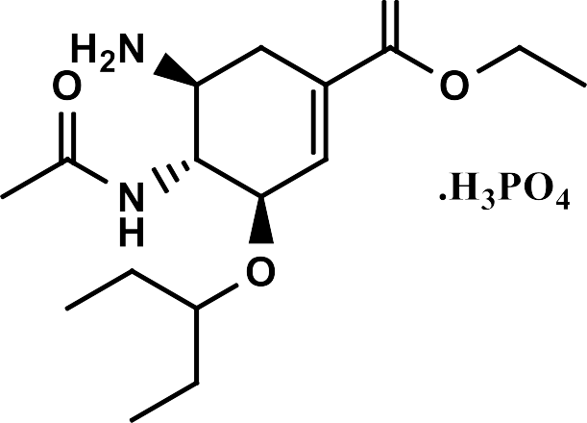
PHÂN LOẠI THUỐC KHÁNG VIRUS
Dẫn chất khác:
Foscarnet, oseltamivir, các interferon
Interferon bản chất là các protein
Foscarnet
Oseltamivir

Slide 10
PHÂN LOẠI THUỐC KHÁNG VIRUS
Phân loại theo bệnh:
1. Thuốc kháng HIV: zidovudin, lamivudin, stavudin, nevirapin, indinavir, saquinavir
. Thuốc điều trị Herpes: acyclovir, ganciclovir, penciclovir, idoxuridin
3. Thuốc điều trị cúm: oseltamivir (Tamiflu), ribavirin, rimantadin

Slide 11
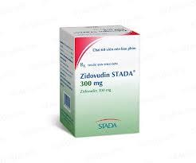
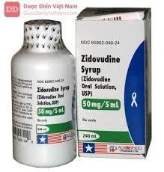
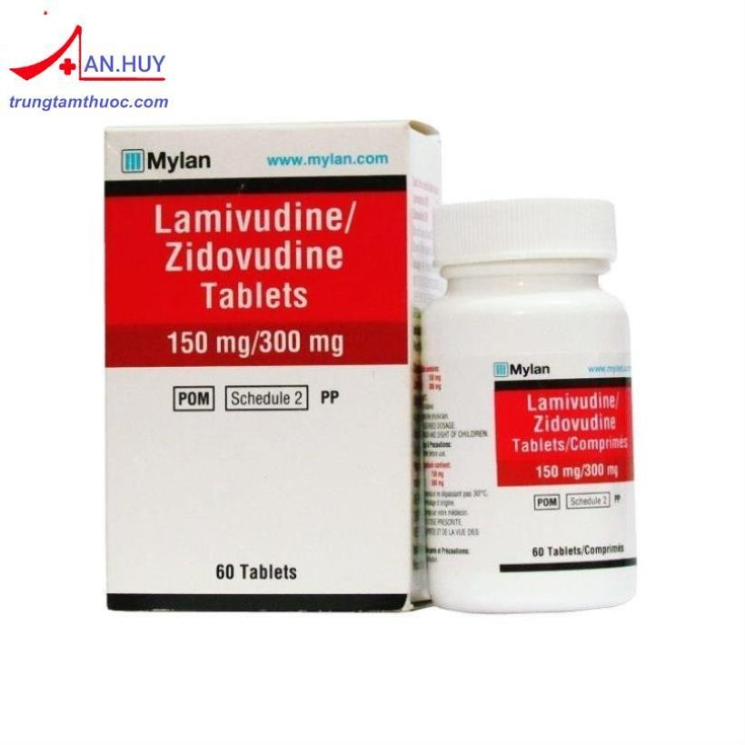
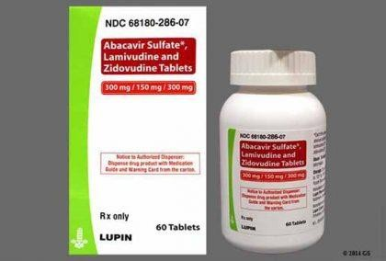
Zidovudin (AZT)

Slide 12
Zidovudin (AZT)
Tính chất:
Tinh thể trắng hoặc hơi nâu
Khó tan trong nước, tan trong ethanol,
Tc: 124⁰C.
Có nhiều dạng định hình (polymorphism).
[α]_{D} + 60,5 đến + 63º
Hấp thụ IR, UV
Định tính: IR, SKLM, T_{C} , [α]_{D},
UV, HPLC
Định lượng: HPLC, UV

Slide 13
Zidovudin (AZT)
Tác dụng:
Chống virus mạnh, đặc biệt là retrovirus
Phong bế sự hình thành AND của HIV do ức chế enzym phiên mã ngược
Chỉ định:
Điều trị nhiễm HIV, AID'S và các biến chứng liên quan HIV, AID’S
Điều trị một số nhiễm virus khác

Slide 14
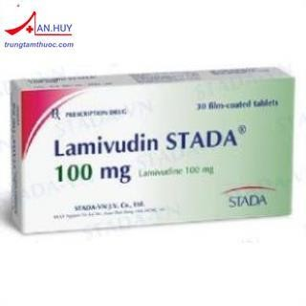
Lamivudin (3TC)
Tính chất:
Tinh thể trắng, tan trong nước, ethanol
– Tc 160 -162 ⁰C.
– [α]_{D} : -130 đến - 140 ⁰
Hấp thụ UV, IR
Định tính: IR, SKLM, T_{C ,} [α]_{D}, UV, HPLC
Định lượng: HPLC, UV
Chỉ định:
Điều trị HIV, AID'S ở người lớn và TE > 12 tuổi (Kết hợp Zidovudin)
Điều trị viêm gan B

Slide 15
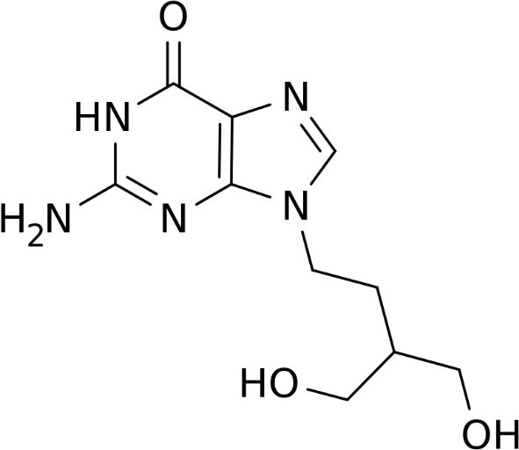
THUỐC ĐIỀU TRỊ VIRUS HERPES
Acyclovir, ganciclovir, penciclovir, idoxuridin
Acyclovir
Idoxuridin
Ganciclovir
Penciclovir

Slide 16
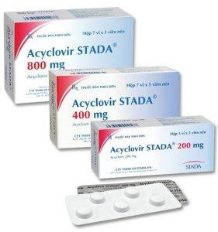
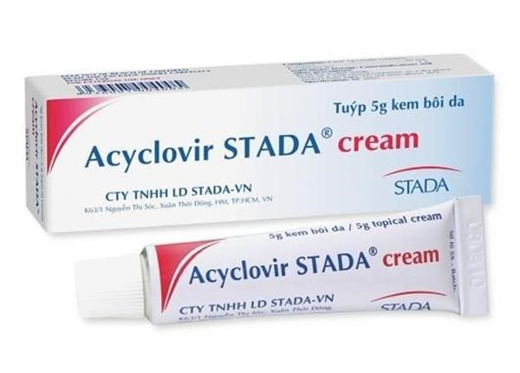
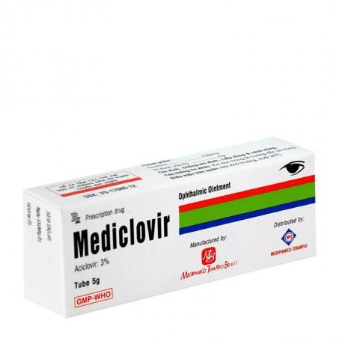
ACYCLOVIR
Viên nén Acyclovir
Kem bôi Acyclovir
Thuốc mỡ tra mắt Acyclovir

Slide 17
ACYCLOVIR
Tính chất:
Bột kết tinh trắng, Tc: 230⁰C, sau đó phân hủy
Khó tan/nước, không tan/nhiều dung môi hữu cơ
Tan trong kiềm loãng, acid vô cơ
Tác dụng với thuốc thử alcaloid
Tác dụng:
Điều trị Herpes da, niêm mạc, sinh dục
Dự phòng: Herpes virus do Varicella Zoster ở TE, viêm não do Herpes…
Trị virus zoster gây zona mắt, phổi, TK
Định tính:
Phổ IR so với phổ chuẩn, SKLM, T_{C}
Với TT alcaloid
Định lượng:
PP đo acid trong môi trường Đo UV
HPLC

Slide 18
Đặc điểm cấu trúc liên quan đến dược động học của Acyclovir
Amid vòng
H linh động
SINH KHẢ DỤNG THẤP (15 – 20%)

Slide 19
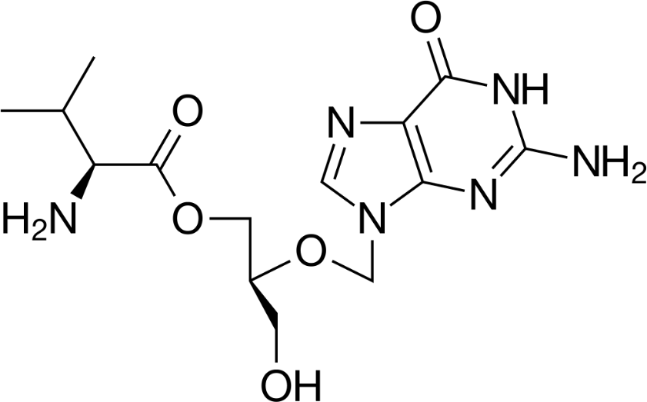
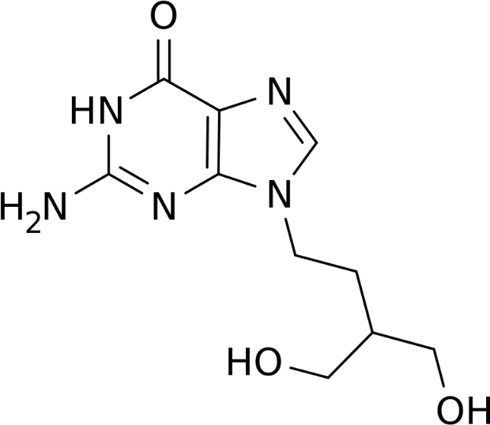
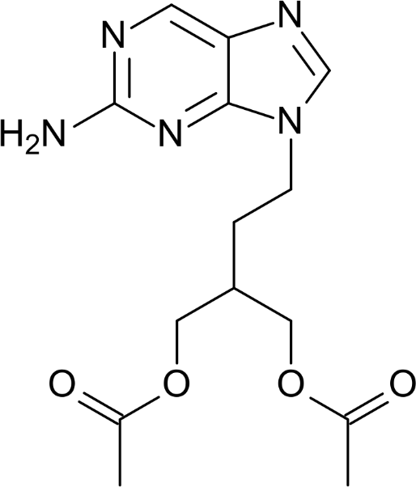
Đặc điểm cấu trúc liên quan đến sinh khả dụng của 1 số thuốc kháng virus khác có cấu trúc guanin
Ganciclovir
Valganciclovir
SKD: 6 - 31%
SKD: 60%
Penciclovir
Famciclovir
SKD: 77 – 80%
(uống được)
SKD: 5% (dùng tại chỗ)

Slide 20
IDOXURIDIN
Tính chất:
Bột kết tinh trắng; Tc: 180⁰C, sau đó phân hủy
Khó tan/nước, ethanol,Không tan/ether
Tan/kiềm loãng
Định tính:
- IR, SKLM, T_{C} , [α]_{D}: +28 đến +32⁰, UV, HPLC
Đun nóng cho hơi màu tím bay lên
Pư với dd diphenylamin, cách thủy tạo màu xanh nhạt
Định lượng:
PP đo kiềm trong môi trường Đo UV
HPLC
Tác dụng:
Tác dụng trên nhiều virus Herpes, Poxvirus, không dung toàn thân

Slide 22
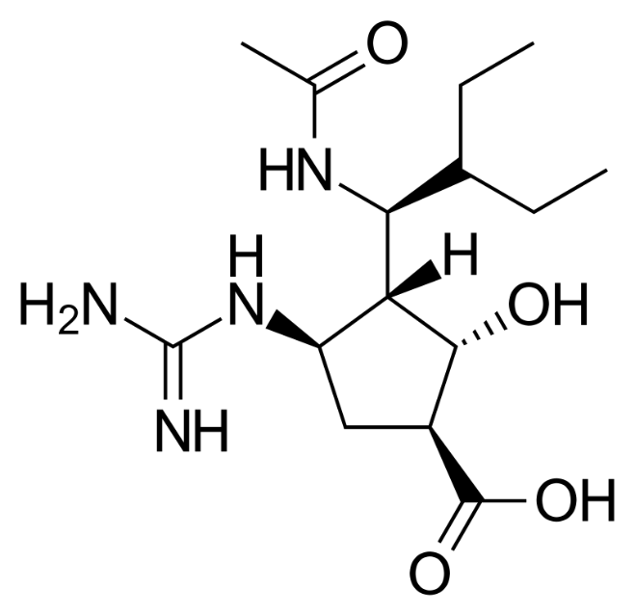
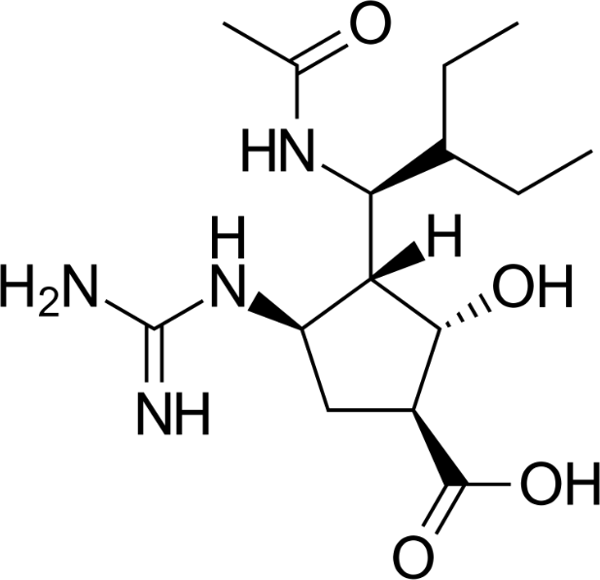
THUỐC ĐIỀU TRỊ CÚM
Oseltamivir (Tamiflu), Zanamivir, Peramivir,
Ribavirin, Rimantadin
Oseltamivir phosphat
Zanamivir
Peramivir

Slide 23
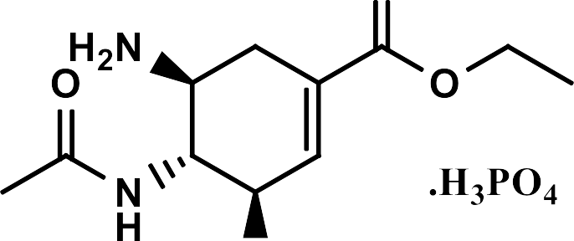
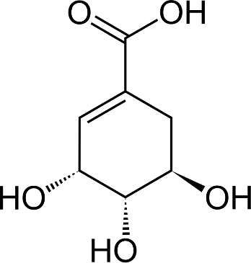
Oseltamivir phosphat
Nguồn gốc:
Bán tổng hợp từ acid shikimic của cây Đại hồi
Gần 40 PTPƯ
Acid shikimic
Oseltamivir phosphat

Slide 24
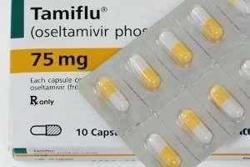
Oseltamivir phosphat
Tính chất:
Bột trắng, tan tốt/H₂O, MeOH, có [α]_{D}
Hấp thụ IR, UV
Pư của ion PO₄³⁻
Pư với TT alcaloid
Định lượng:
PP đo acid trong môi trường Đo UV
HPLC
Tác dụng:
Kìm hãm virus cúm A, B phát triển do ức chế enzym neuraminidase; phòng và điều trị cúm A,B

Slide 25
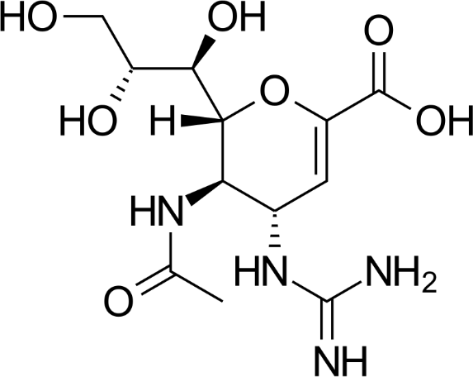
THUỐC ĐIỀU TRỊ CÚM
Zanamivir
(Thuốc hít)
Amantadin
Rimantadin
Ribavirin
Memantin

Slide 26
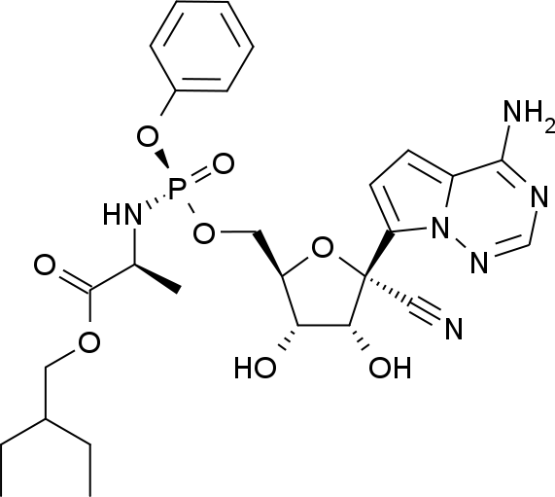
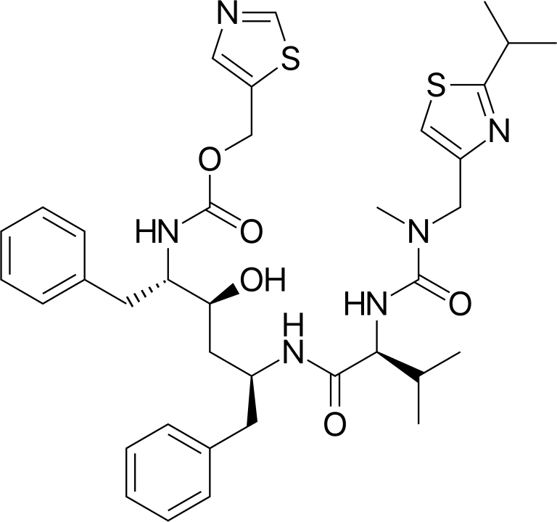
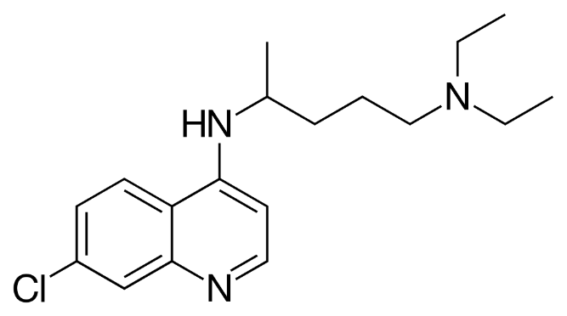
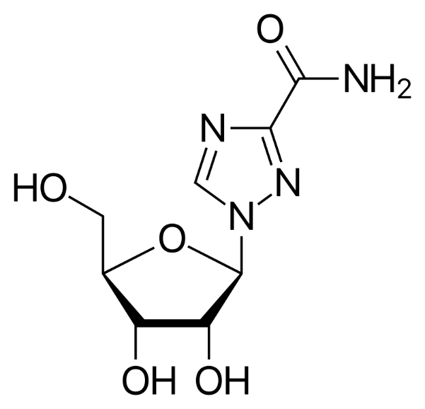
THUỐC ĐIỀU TRỊ COVID - 19
Cloroquin
(Sốt rét)
Remdesinir
(Ebola Tây Phi)
Ritonavir
(HIV; kháng
retrovirus)
Ribavirin
HIV; cúm RSV

